Slide 1
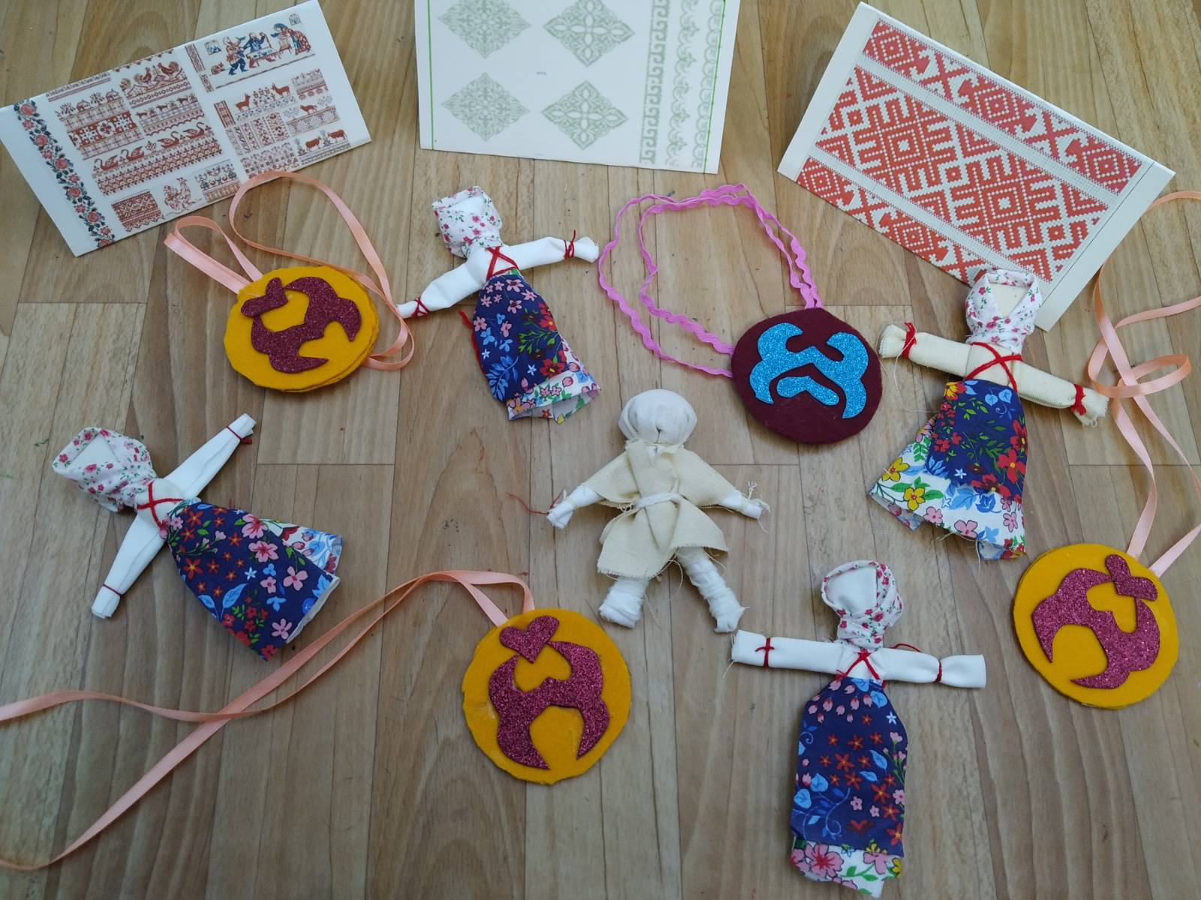
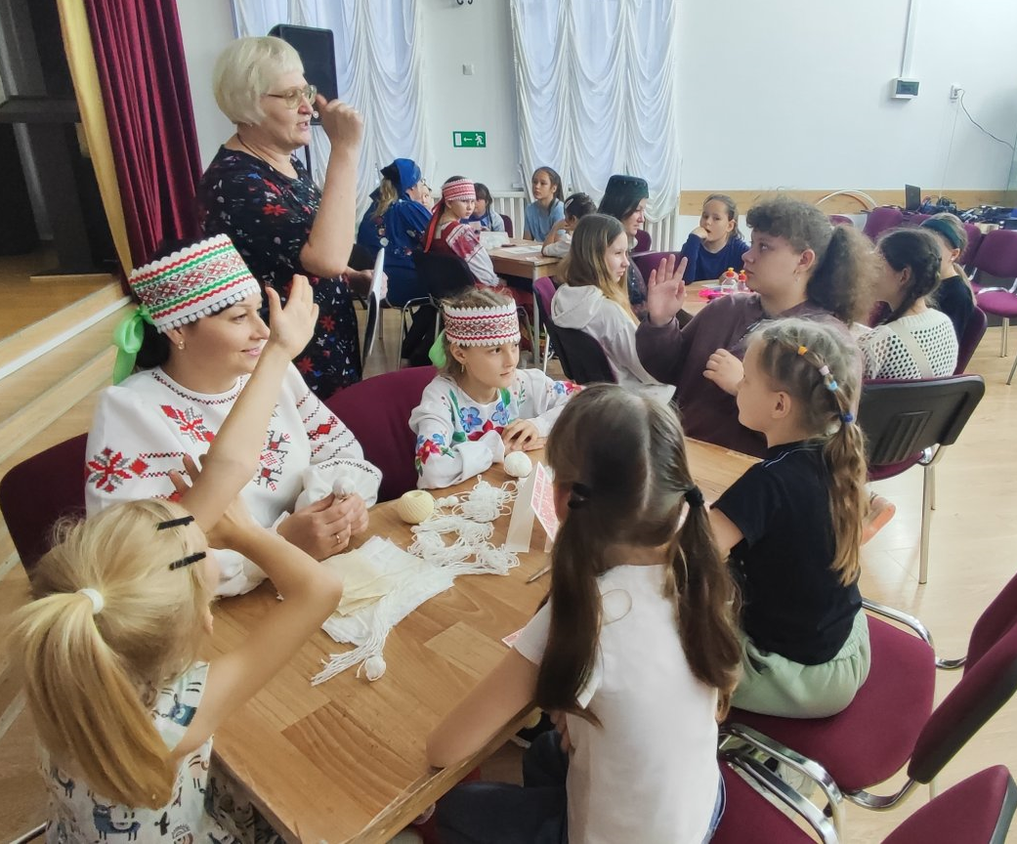
Методическая разработка
«Обрядовые куклы
и обереги родного края: семейный
мастер-класс»
Автор методической разработки:
Щитова Ирина Николаевна,
педагог дополнительного образования
МАУ ДО «ВЦТ» Викуловского муниципального района
Тюменской области

Slide 2
Методики и технологии
образовательной практики:
-системно-деятельностный подход (обучающиеся приобретают навыки и умения в процессе активной самостоятельной познавательной деятельности, направленной на открытие нового для него знания, а не пассивного восприятия);
-личностно-ориентированный подход (способ организации обучения, в процессе которого учитываются возможности и способности обучаемых, и создаются необходимые условия для развития их индивидуальных способностей);
-коммуникативный подход (содействие процессу речевого общения между всеми участниками мастер-класса);
-социокультурный подход (педагогический процесс ориентирован на общечеловеческие культурные ценности, мировую и национальную духовную культуру)

Slide 3
Методики и технологии
образовательной практики
Важным элементом мастер-класса является проблемная ситуация (метод индукции) - начало, мотивирующее творческую деятельность каждого. Проблемная ситуация требует открытия новых знаний о предмете, способе или условиях выполнения действий. Вопрос должен быть в круге интересов обучающегося; нужно представить это неизвестное, показать необходимость работы с ним. Вначале мастер-класса ребятам нужно было провести аналогию между информацией, содержащейся в тематическом видео и присутствующими гостями в национальных костюмах, высказать свои предположения, сформулировать цель и задачи занятия. При проведении мастер-класса применяются мультимедийные технологии: демонстрация подготовленного педагогом видеосюжета при изложении нового материала. Использование этой технологии активизирует познавательную деятельность обучающихся. Применение мультимедийных технологий позволяет педагогу намного эффективнее управлять демонстрацией визуального материала.

Slide 4
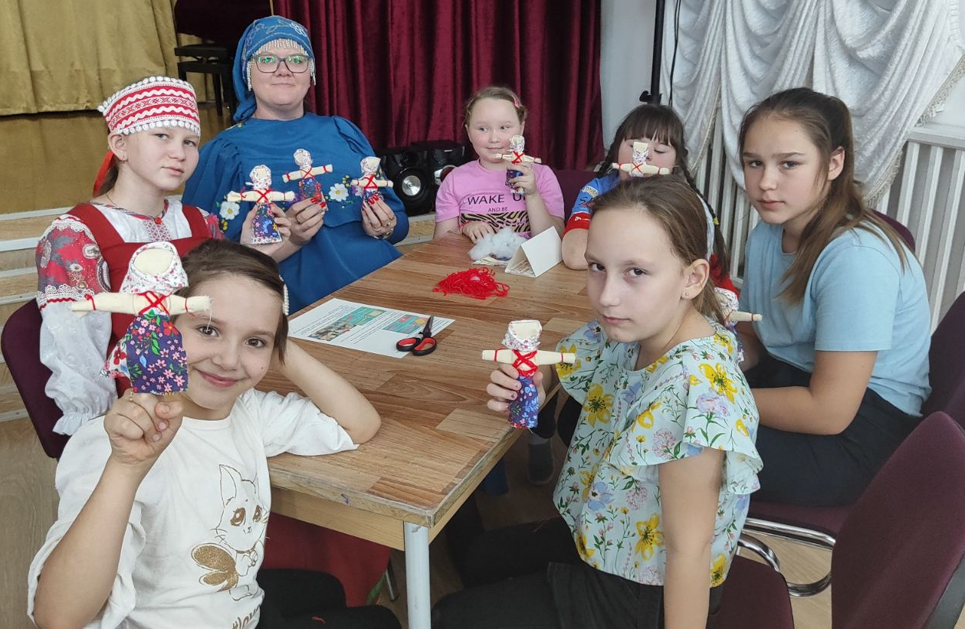
Новизна и потенциал
образовательной практики:
Мастер-класс проникнут идеей содружества педагога, ребенка и родителя.
В представленной практике родители выступают в роли соорганизаторов мастер-класса, что вызывает интерес
у обучающихся, способствует их творческой активности.

Slide 5
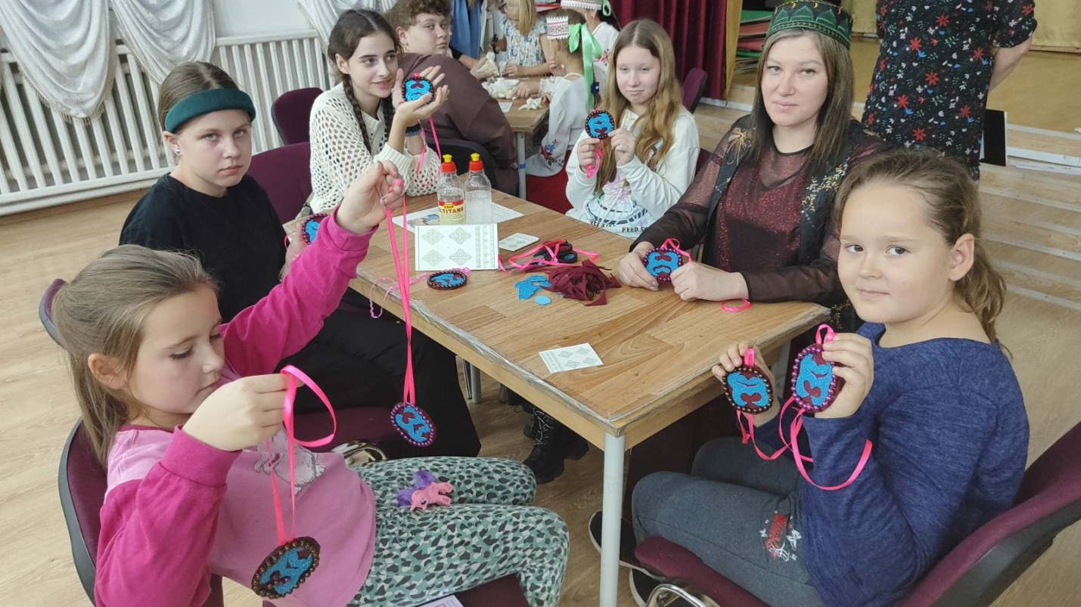
Результативность
образовательной практики
обучающиеся узнали:
- различные виды обрядовых кукол, оберегов, их названия, события, к которым они предназначены;
историю создания обрядовых кукол, оберегов в рамках программы;
технологию создания оберегов из различных материалов (из ткани, нитей натуральных волокон, фетра, тесьмы, бусин и др.).
повысились личностные и межличностные компетенции:
- освоение способов решения проблем творческого и поискового характера;
- применение усвоенных знаний и способов деятельности для решения новых познавательных задач.

Slide 6
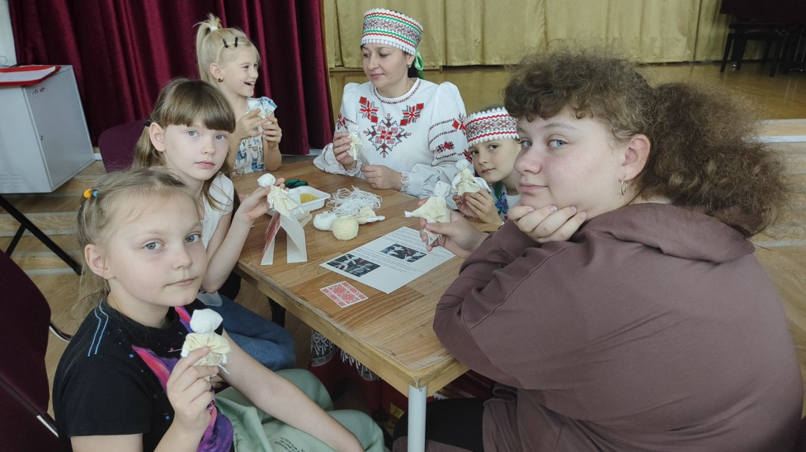
Воспитательная результативность образовательной практики
-повышение интереса к истории своей Родины и родного края, развитие сознательного и уважительного отношения к прошлому, культуре и традициям народов, проживающих в Викуловском муниципальном районе;
- воспитание толерантного отношения к людям разных национальностей

Slide 7
Образовательные достижения обучающихся (участие в конкурсах)
01.12.2023 г. IX Зональная выставка – конкурс детского художественного творчества «Отражение души», г. Ишим. Тема выставки: «Симфония красок родной земли», Диплом Победителя -2 чел.;
02.11.2023 г. Всероссийский детский творческий конкурс «Народные приметы». Образовательный Центр «It- Перемена», 1 место;
7.06.04.2024 г. Всероссийский конкурс «Масленица», Центр развития для детей и взрослых «ЧУДОТВОРЧЕСТВО», г. Оренбург, 1 место -10 чел.
23.03.2024 г. Областной открытый фестиваль народного творчества имени С.И. Мамонтова, Тема: Год семьи. г. Ялуторовск. Диплом Лауреата 3 степени – 1 чел., Диплом 2 степени-1 чел., Диплом 3 степени-2 чел.
Октябрь 2023 год. Международный фестиваль конкурс искусств «Симфония творчества», г. Санкт –Петербург. Диплом Лауреата 1 степени-3 чел., Лауреат 2 степени-5 чел.
19.04.2023 г.Зональный конкурс детского творчества «Вдохновение -2023»,тема «Красота русского языка» г. Ишим, Диплом 1 степени -4 чел., Диплом 3 степени -2 чел.
2023 г. ХV Международный конкурс декоративно-прикладного и монументального искусства «Мастерская», тема «Сохраняя родные традиции», г. Благовещенск . Диплом 2 степени-1 чел., Диплом 3 степени -1 чел, Диплом Участника -2 чел.
Зональный фестиваль детского творчества «Достояние года», г. Ишим . Диплом 1 степени -2 чел., диплом 3 степени-2 чел., участники -5 чел.
2022 г. X Зональная выставка – конкурс детского художественного творчества «Отражение души», г. Ишим. Тема выставки: «Культура и традиции народов Россиии», Диплом Лауреата-5 чел.

Slide 8
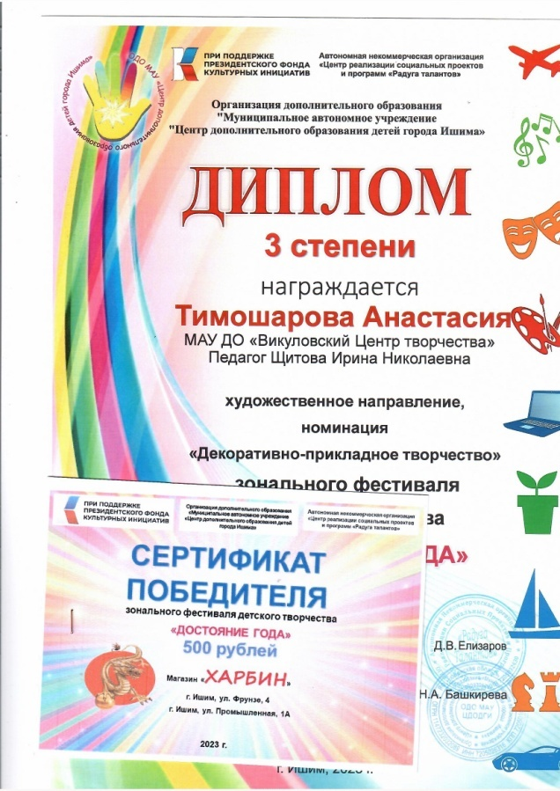
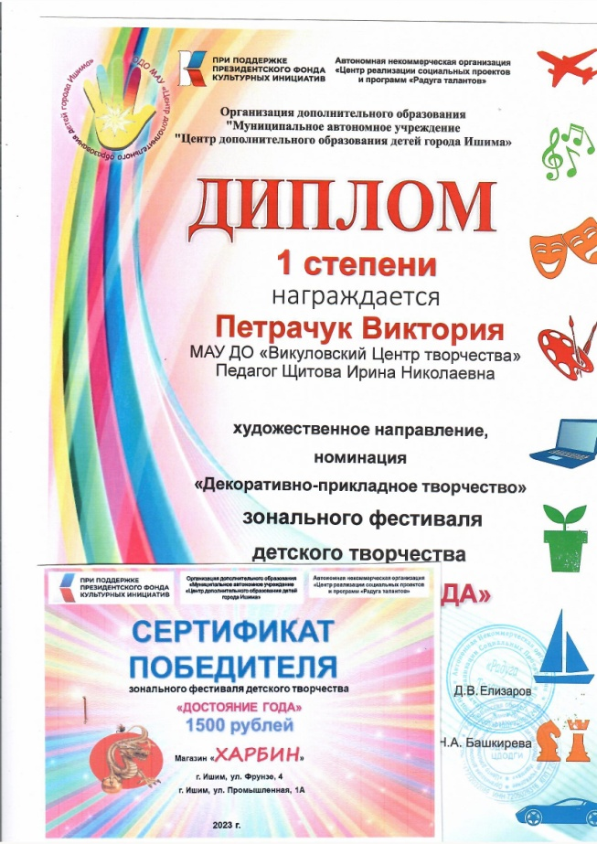
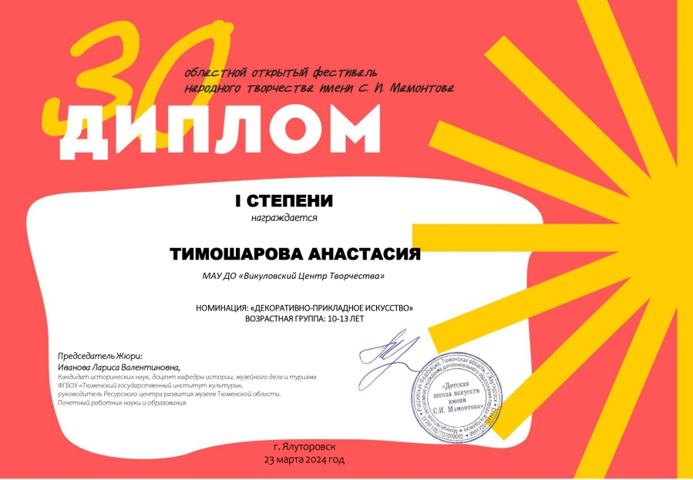
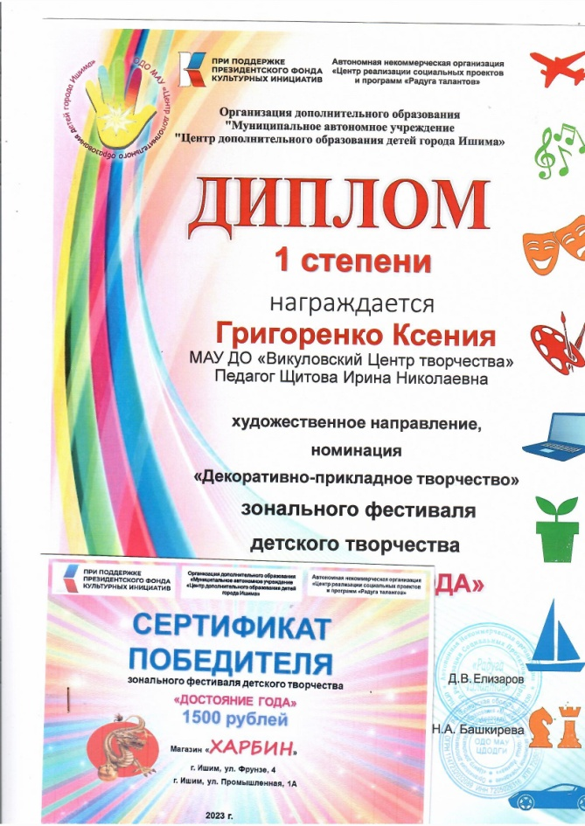
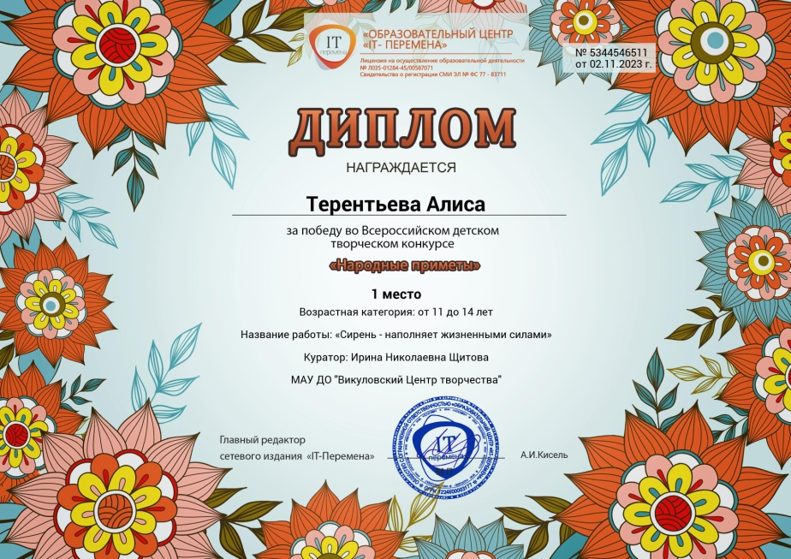
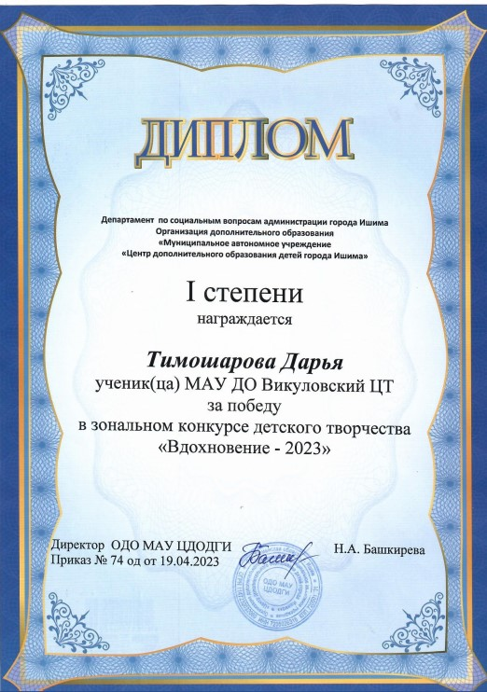
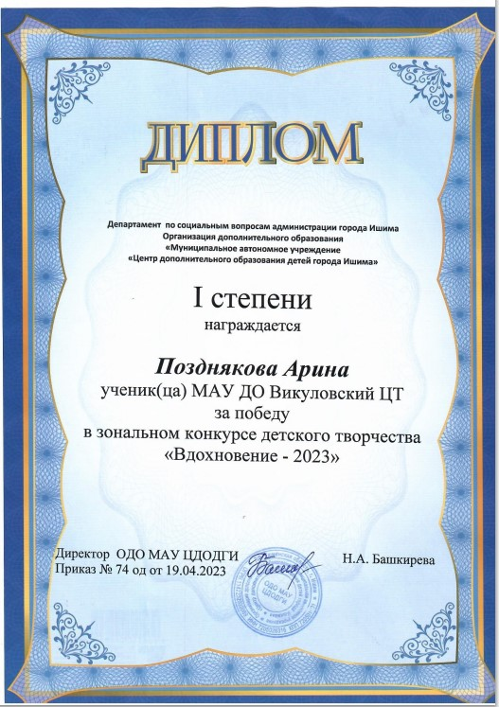
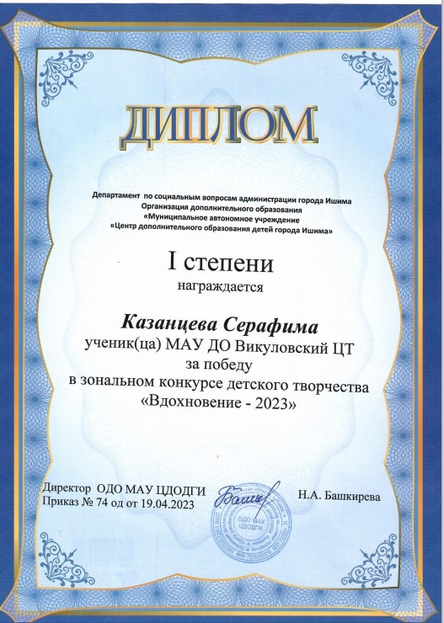
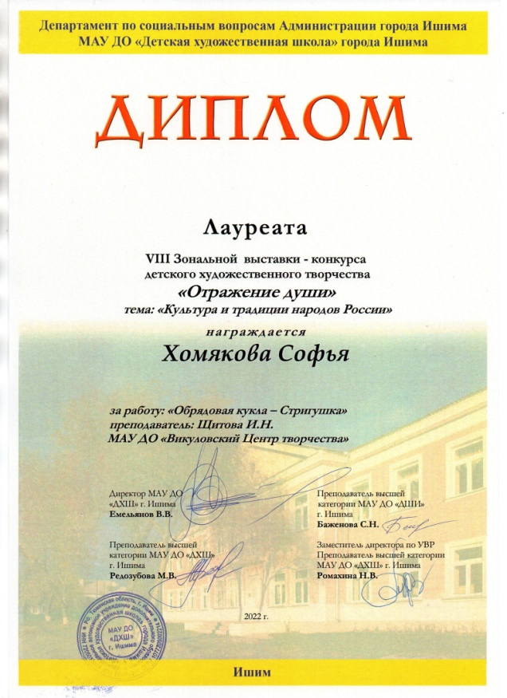
Образовательные
достижения обучающихся

Slide 9
Автор образовательной практики
Щитова Ирина Николаевна,
педагог дополнительного образования
муниципального автономного учреждения дополнительного образования
«Викуловский Центр творчества»
Викуловского муниципального района
Контактная информация
Телефон: 89088760725
E-mail: shhitovai@mail.ru

